Slide 1

Компьютерная игра «Триада», комбинирующая несколько жанров для масштабирования игр на маркетплейсах
Notes:
Название должно включать не больше 10 слов, которые отражают суть проекта - продукт, на кого нацелен, какой результат
При наличии – «логотип» проекта

Slide 2
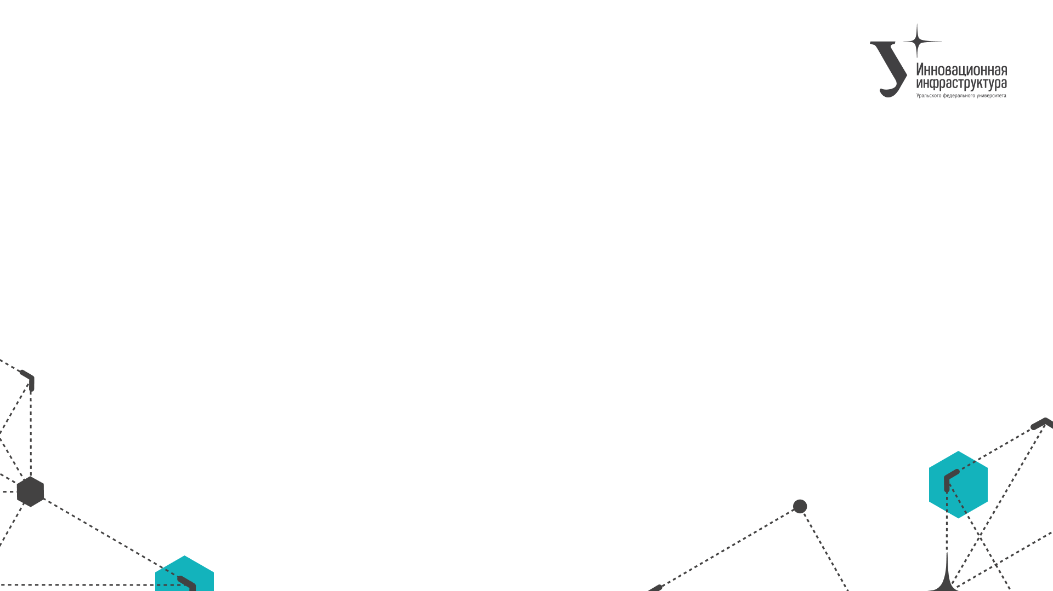
ПРОБЛЕМА
Снижение интереса к видеоиграм из-за недостатка уникального пользовательского опыта у современных проектов.
Notes:
Необходимо детально описать проблему, которая приводит к необходимости разработки и внедрения нового продукта/решения.
Какая часть проблемы решается (может быть решена)?
Чем лучше эксперты поймут и согласятся со значимостью проблемы или боли, тем лучшее понимание будет у них о Вашем проекте.
Существование и актуальность проблемы должны быть обоснованы доступной статистикой и другими количественными и качественными данными.
В соответствии с перечнем критических технологий РФ, Рынках НТИ и сквозных технологиях

Slide 3
РЕШЕНИЕ
«Арена шутер»
11 млн игроков
Игра – комбинация нескольких жанров.
«Три в ряд»
86 млн игроков
Опыт и ощущения, который предоставляет такая видеоигра, вызовет интерес даже у продвинутых игроков.
Notes:
Как именно образом ваши товары и услуги помогут потребителям справляться с проблемой
Количественные показатели достижения цели (KPI)
Взаимосвязь между выявленной проблемой и потенциальным потребителем. Информация о потенциальных потребителях с указанием их характеристик: для юридических лиц – категория бизнеса, отрасль, и т.д.; для физических лиц – демографические данные, вкусы, уровень образования, уровень потребления и т.д.; географическое расположение потребителей, сектор рынка (B2B, B2C и др.)

Slide 4

ПРОДУКТ
Компьютерная игра Триада
«Арена шутер»
«Три в ряд»
Вид от первого лица
Система стрельбы
Награда за комбо
Система бонусов
Синергия этих особенностей привлечет пользователей благодаря уникальному опыту!

Slide 5
РЫНОК
TAM
542 млн. руб
SAM
154 млн. руб
SOM
7.7 млн. руб
Notes:
Для кого? Какую потребность закрывает? Каким образом?
Необходимо привести кратко обоснование сегмента и доли рынка, потенциальные возможности для масштабирования бизнеса
Кто Ваш клиент, который будет приобретать Ваш продукт? Опишите Ваш целевой рынок. Это ниша, новый или существующий рынок? Покажите, насколько велик рынок. Предоставьте источники любой рыночной информации, которую вы использовали
Анализ данных о пользователях в количестве пользователей и в денежных показателях (модель рынка PAM-TAM-SAM-SOM)

Slide 6
КОНКУРЕНТЫ
 | ULTRAKILL | Slay the Spire | Candy Crush Saga | Триада
Год выхода | 2020 | 2017 | 2012 | 2024
Жанры | Арена Шутер | Roguelike + Карточная игра | Три в ряд | Арена Шутер + Три в ряд
Стилистика | Стилизованная 3D | Векторная 2D | Векторная 2D | Стилизованная 3D
Платформы | PC | PC + Mobile | PC+Mobile | PC+Mobile
Магазины | Steam | Google Play Store, Steam | Google Play Store, Steam | VK Play, Яндекс.Игры
Notes:
СРАВНИТЕЛЬНАЯ ТАБЛИЦА!!!!
Описание наиболее значимых качественных и количественных характеристик продукта, которые обеспечивают конкурентные преимущества в сравнении с существующими конкурентами (сравнение по стоимостным, техническим параметрам и проч.)
Ценностное предложение: формулируется объяснение, почему клиенты должны вести дела с вами, а не с вашими конкурентами, и с самого начала делает очевидными преимущества ваших продуктов или услуг
Обоснование реализуемости и устойчивости бизнеса: конкурентные преимущества, включая наличие уникальных РИД, действующих индустриальных партнеров, доступ к ограниченным ресурсам и т.д.; дефицит, дешевизна, уникальность и т.п.
Приведите аргументы в пользу реализуемости бизнес-идеи, в чем ее полезность и востребованность продукта по сравнению с другими продуктами на рынке, чем обосновывается потенциальная прибыльность бизнеса, насколько будет бизнес устойчивым

Slide 7
БИЗНЕС-МОДЕЛЬ
Ключевые партнеры Яндекс.Игры, VK Play | Ключевые виды деятельности Разработка игры с использованием методов по объединению жанров | Предоставленная ценность Чувство новизны и уникальный опыт |  | Взаимоотношения с клиентами Внутренняя реклама Яндекс.Игры и VK Play Отзывы и оценки на торговых площадках | Клиенты Пользователи площадок VK Play и Яндекс.Игры, которые являются поклонниками одного или нескольких жанров проекта, а также любителями попробовать что-то новое.
 | Ключевые ресурсы Команда разработчиков Компьютерная игра |  |  | Каналы сбыта Торговые площадки Яндекс.Игры (26 млн пользователей) и VK Play (13 млн пользователей)
Издержки Заработная плата сотрудникам |  |  | Доходы Показ интегрированной в проект рекламы на площадке Яндекс.Игры Продажа игры на торговой площадке VK Play
Notes:
Модель А. Остервальдера
Модель в Lean Canvas
- Каким образом продукт будет приносить доходы и прибыль?
- Схема организации продаж: создание собственной сбытовой сети, поиск дилеров и партнеров, продажа франшизы, оптовые или розничные продажи и др.
- Какие потребуются РЕСУРСЫ и ПАРТНЕРЫ для того, чтобы получать доходы от созданного продукта?
- Каналы продвижения будущего продукта - маркетинговая стратегия, привести кратко аргументы в пользу выбора тех или иных каналов продвижения
Описание способа, который планируется использовать для создания ценности и получения прибыли, в том числе, как планируется выстраивать отношения с потребителями и поставщиками, способы привлечения финансовых и иных ресурсов, какие каналы продвижения и сбыта продукта планируется использовать и развивать, и т.д.

Slide 8
ПОТРЕБНОСТЬ В ФИНАНСАХ
Расходы
Доходы
Выплаты сотрудникам
(22 500 рублей / месяц)
Показ рекламы на Яндекс.Игры
(14 000 рублей / Месяц)
Продажа игры на площадке VK Play
(300 000 рублей / Месяц)
Вывод: самоокупаемость в течение 1-2 месяцев

Slide 9
ДОРОЖНАЯ КАРТА
Аналитика и сбор требований
Тестирование
Самоокупаемость
Январь 2023
Февраль 2023
Март 2023
Апрель 2023
Май 2023
Июнь 2023
Июль 2023
Август 2023
Разработка
Публикация
Notes:
Диаграмма Ганта
Текущее состояние реализации проекта - что в настоящее время уже сделано, а что еще предстоит сделать?
Перспективы развития проекта

Slide 10

Спасибо за внимание!

